Slide 1
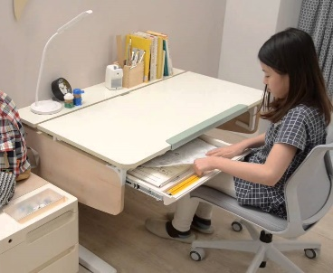
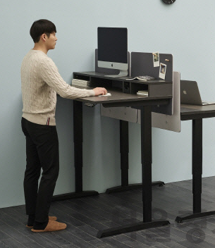
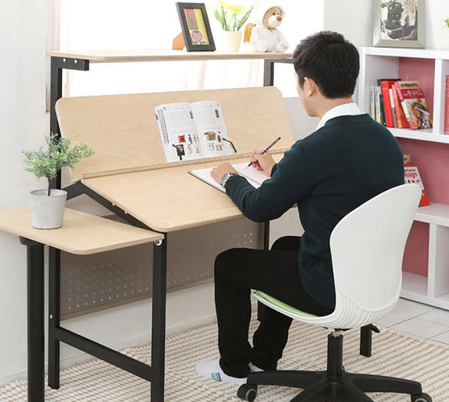
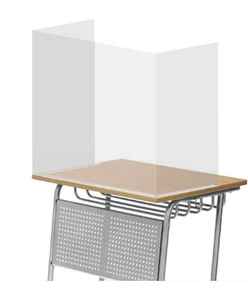
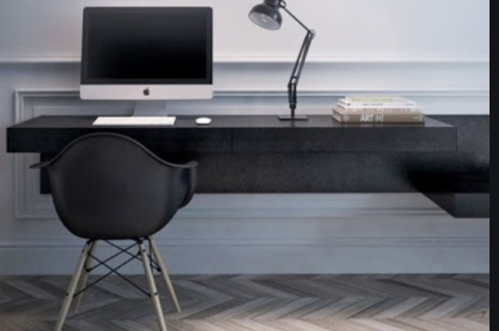
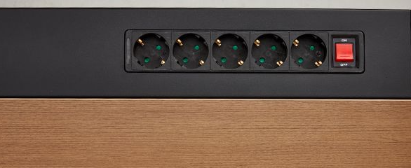
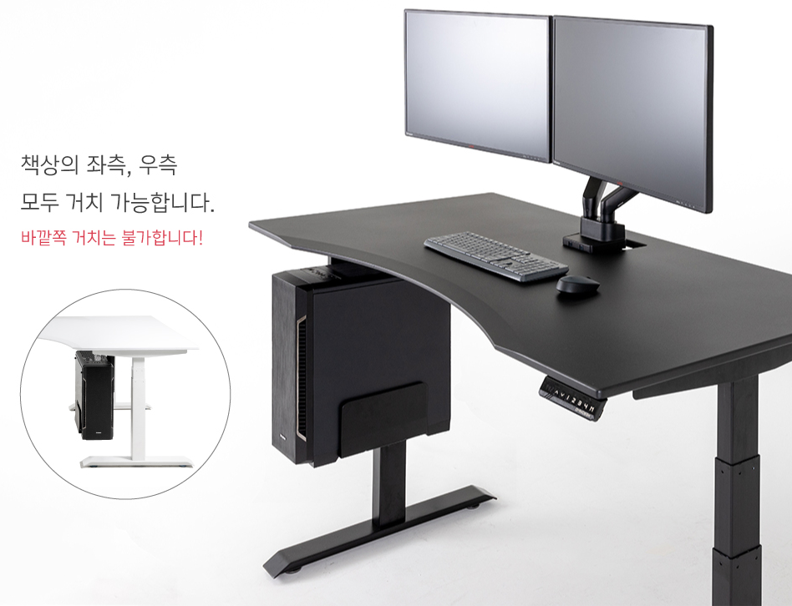
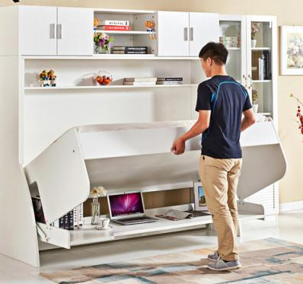
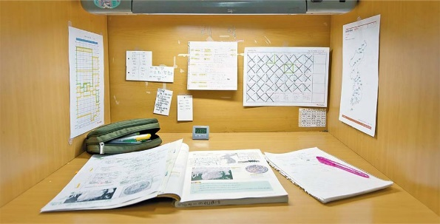
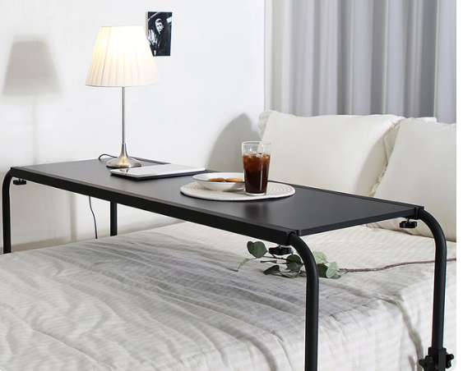
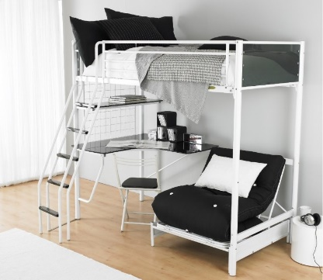
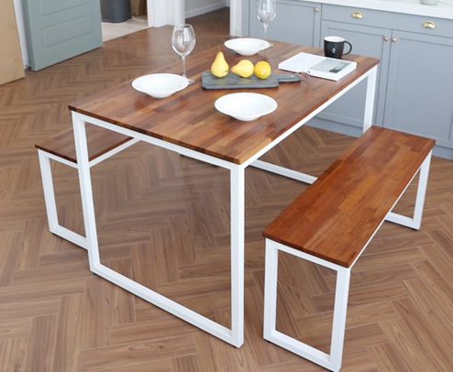
수납장
스탠딩 책상 (의자를 제외)
각도
조절기능
비말차단막
콘센트
다리 없는 책상(붙박이)
PC 삽입기능
모니터 거치기능
공간을 나눠서 같이 사용
접이식 책상
침대+책상
메모기능을 포스트잇과
나눔
오디오,가습기,
선풍기,공기청정기
식탁+책상
겸용

Slide 2
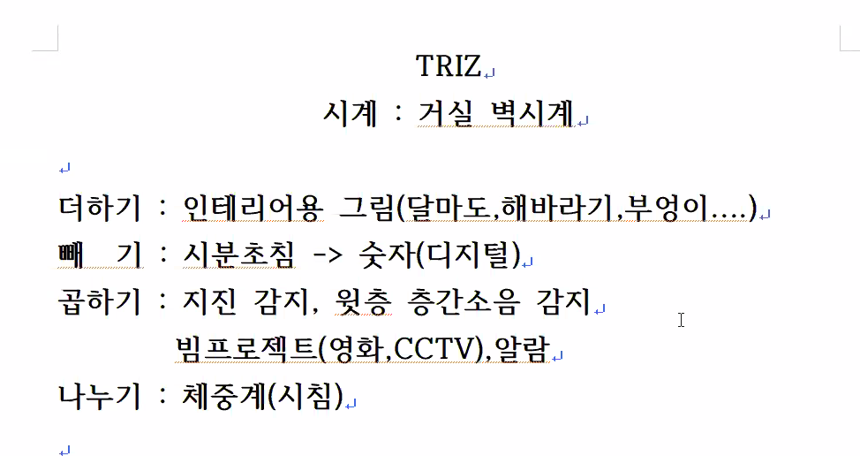
윗집으로 알람이 가게
몇 Hz 이상되면, 주의 구간
층간소음의 정도를 모르기때문에
아래집에 사람이 없는지 여부도.. 집안 전기가 들어와 있는지.. 얼마 이상의 KW → 알람 안 울리게 하고..

Slide 3
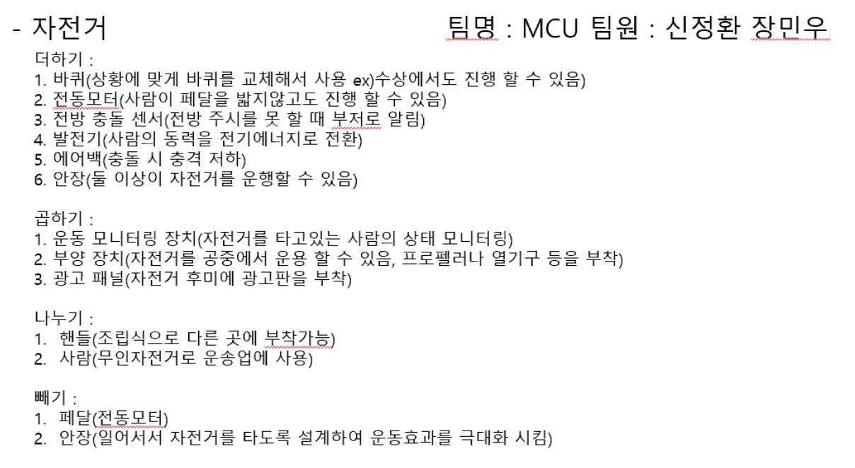

Slide 4
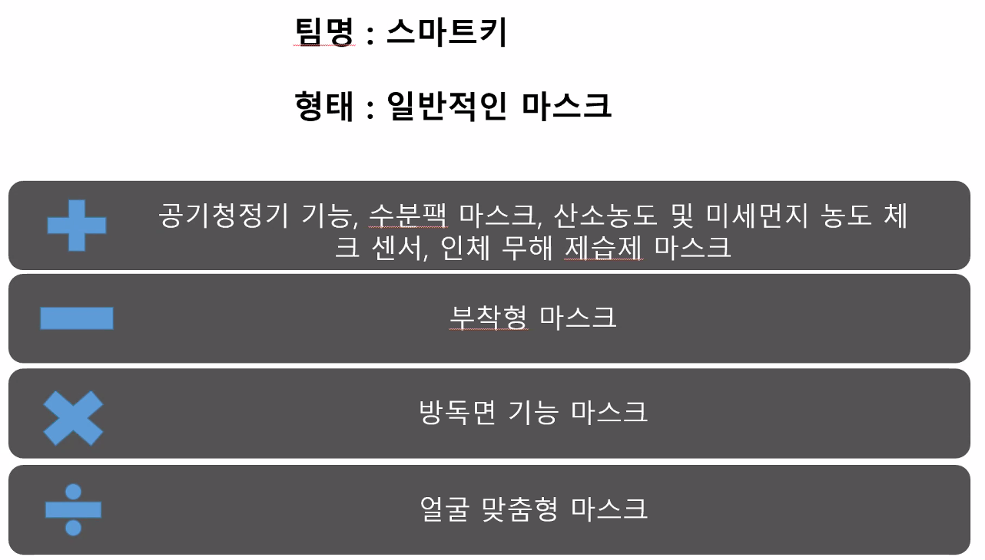

Slide 5
